Slide 1
Fundamentos teóricos para la elaboración de ítems por competencias en el área de Comunicación
Guissela Gonzales Fernández
Docente monitora
Viernes 20 de febrero de 2026

Slide 2
¿Qué es ser competente?
Supone comprender la situación que se debe afrontar y evaluar las posibilidades que se tiene para resolverla:
a) identificar los conocimientos y habilidades que uno posee o que están disponibles en el entorno
b) analizar las combinaciones más pertinentes a la situación y al propósito, para luego tomar decisiones
c) ejecutar o poner en acción la combinación seleccionada.

Slide 3
¿Qué es un ítem por competencias?
Un ítem por competencias es una herramienta de evaluación que debe poner en funcionamiento una arista de la inteligencia, que vaya más allá de la mera recordación del dato.

Slide 4
Ítem tradicional
La acción de habeas corpus garantiza la libertad
A. personal del individuo.
B. de opinión pública.
C. de publicación.
D. personal de informarse.
E. de participar en mítines.

Slide 5
El mismo ítem con enfoque por competencias
Dos muchachos conversaban tranquilos en la banca de un parque. Luego de unos minutos, el serenazgo del distrito les pidió que, por favor, se retiraran, pero ambos jóvenes se negaron, alegando que no hicieron nada ilícito. Al rato, un escuadrón de emergencia apareció y, sin explicaciones, los arrestó y los condujo a la comisaría. Pasaron tres días y nadie formuló cargos en contra de los detenidos. En este caso, ¿a qué medida legal deben recurrir sus familiares?
A. Acción de habeas corpus C. Acción de habeas data E. Acción de amparo
B. Acción popular D. Acción de cumplimiento

Slide 6
¿Cómo no se debe hacer un ítem según el modelo por competencias?
Para que el ítem mida adecuadamente el nivel de destrezas cognitivas, conviene ampliar el abanico de formulación de preguntas, lo que implica abandonar el clásico modelo de oración incompleta.
Aunque este ítem puede ser formalmente correcto (debido a su carácter puntual y exacto), no es una buena herramienta para la evaluación de las competencias, en la medida en que evalúa solamente retención de información.
La adecuada respuesta de este ítem no permite inferir que el postulante haya aplicado su maquinaria mental de destrezas cognitivas.
La Odisea es una obra que se atribuye a
Eurípides. B) Homero.* C) Esquilo. D) Tucídides.

Slide 7
Sobre el enunciado (Contexto y/o Cotexto)
El enunciado del ítem no debe quedarse en la abstracción, sino más bien debe consignar aspectos ligados con la contextualización o cotextualización del problema que se va a abordar.
Por contexto se debe comprender una situación problemática que se sitúa en la realidad.
Por cotexto, en cambio, nos referimos al conjunto de elementos propios de un área determinada de conocimiento, que se emplea con la finalidad de situar una pregunta o situación problemática determinada.
El cotexto es ese conjunto de elementos significantes que acompaña a la pregunta formulada o al problema planteado, que no solo alude a enunciados lingüísticos, sino también considera gráficos, imágenes.
CONTEXTO (y/o COTEXTO) + INFORMACIÓN = PREGUNTA DESTREZAS COGNITIVAS

Slide 8
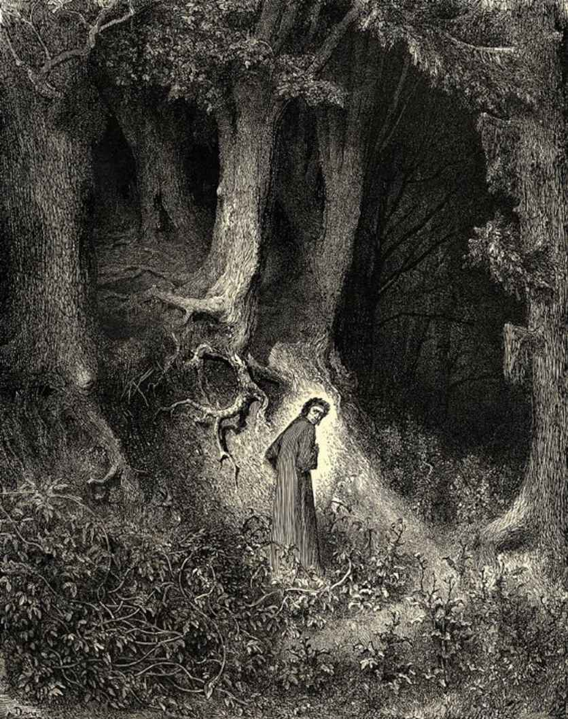
Ejemplo de contexto / cotexto
En el siguiente grabado de Gustavo Doré se representa al poeta medieval Dante Alighieri al iniciar el canto I de la Divina Comedia. Indique a qué espacio alude y cuál es su simbología.
El bosque de Dite que alegoriza la degradación.
El valle de las almas que figura la expiación.
El Anteinfierno que simboliza el remordimiento.
Una selva oscura que representa el pecado.
La salida del Infierno que encarna el dolor.

Slide 9
Nivel de dificultad
Ítems difíciles
Ítems intermedios
Ítems fáciles
Los ítems difíciles no deben ser tan difíciles que no puedan ser respondidos por ningún postulante.
Los ítems fáciles no deben ser tan fáciles que puedan ser respondidos por todos los postulantes.

Slide 10
Criterios para la graduación de niveles de dificultad de los ítems
Bajo el enfoque por competencias la dificultad debe ser el resultado de la complejidad de los procedimientos mentales y conocimientos necesarios para resolver la pregunta. En ese sentido, la información dispuesta en el enunciado, como en las alternativas, debe exigir del estudiante conocimientos previos, así como una serie de operaciones mentales con las que pueda hallar su conexión.
Notes:
Mientras más específica y rebuscada fuera una pregunta, era considerada como de mayor dificultad. Estas preguntas no medían, por sí mismas, ninguna destreza cognitiva, sino más bien el grado de erudición o el nivel de retención de información de los estudiantes.
Dado que el examen está dirigido a estudiantes con una educación basada en el currículo nacional de educación básica, lo que incluye una cantidad limitada de temas y una orientación hacia el modelo de competencias, este criterio de erudición no puede ser empleado para graduar la dificultad de las preguntas.
La capacidad o habilidad cognitiva que se evaluaba bajo este esquema era, sobre todo, el uso de la memoria a largo plazo y su capacidad de recordar el conocimiento o el dato preciso durante el ejercicio en la prueba.

Slide 11
Criterios para establecer niveles de dificultad
Los niveles de dificultad se establecen en función de dos dimensiones:
1. El conocimiento de los contenidos temáticos
2. El ejercicio de las destrezas cognitivas

Slide 12
1. Conocimiento de contenidos temáticos
La graduación del nivel de dificultad, considerando los contenidos temáticos de las asignaturas, se encuentra en función del grado de complejidad y/o cantidad de información y conocimientos que el ítem exige que el estudiante disponga.
La información es insuficiente en el enfoque por competencias
  la información es necesaria, pero insuficiente para resolver los ítems.
  no puede ser la materia sobre la que se evalúa, debemos considerarla como insumo que permite plantear preguntas.

Slide 13
2. Ejercicio de destrezas cognitivas
Aplicación: Transfiere y usa datos; los procesa por medio de otros conceptos y/o procedimientos para completar o resolver un problema.
Análisis: Distingue, clasifica y relaciona evidencias o estructuras de un hecho o de una pregunta. Intenta entender la organización del material informativo examinando las partes de las que se compone.
Síntesis: Relaciona elementos de diversa naturaleza y establece conexiones para obtener conclusiones.

Slide 14
No se debe olvidar
Un criterio que debe descartarse como válido para establecer el nivel de dificultad es el uso de un lenguaje abstruso en sus dimensiones semántica, sintáctica y de coherencia lógica de los enunciados. Todo ítem debe presentar lo siguiente:
1. Léxico medio para un estudiante de educación secundaria
2. Redacción clara, directa y formalmente lógica
Los conceptos disciplinares implican el uso de un léxico más especializado.

Slide 15
Pasos para la elaboración de ítems según el enfoque por competencias
Identificar el tema que corresponde al balotario de admisión.
Buscar la información necesaria.
Elegir la destreza cognitiva que buscamos activar en el postulante.
Determinar la posibilidad de insertar el tema elegido en un caso concreto.
Reajustar y reformular el ítem si no está orientado hacia el objetivo.
Procurar un idóneo grado de complejidad en el enunciado o las alternativas.
Revisar y corregir hasta llegar a una versión óptima a nivel formal.

Slide 16
Paso 1: Revisar el temario
Revisar detalladamente el temario / balotario con la finalidad que el docente constructor tenga conocimiento de los temas (es decir, la información) con los cuales los estudiantes serán evaluados.
Requerimientos:
Temario / balotario
Tipo de pregunta
Nivel de dificultad
Tipo de pregunta (ítem)
Ítem básico
Ítem con gráfico / iconografía
Ítem secuencia de V o F
Ítem opciones para escoger
Ítem columnas para relacionar

Slide 17
Ejemplo de ítem con opciones para escoger
Las frases verbales pueden contener más de un verbo y estos pueden cumplir distintas funciones. Por ejemplo, en la oración Juan y María deben pensar en organizar la fiesta de cumpleaños de su primogénito, los verbos se manifiestan como
perífrasis verbal.
coordinados.
subordinados.
I y III * B) I y II C) II y III D) Solo I

Slide 18
Ejemplo de ítem con columnas para relacionar
A partir de la novela Crimen y castigo de Fiódor Dostoievski, establezca la relación correcta entre los personajes y lo que cada uno de ellos representa.
Marmeládov a. Sacrificio y resignación
Dunia b. Amistad y honradez
Razumijin c. Intelectualidad y pobreza
Raskólnikov d. Alcoholismo y conformismo
Id, IIa, IIIb, IVc *
Ib, IIc, IIId, IVa
Ia, IIc, IIIb, IVd
Id, IIb, IIIa, IVc

Slide 19
Paso 2: Buscar la información necesaria
El docente constructor debe buscar información diversa sobre los temas que se le hayan asignado.
Los primeros insumos son los materiales educativos de nivel secundario; para el caso de las preguntas de los exámenes de admisión en las universidades públicas, son particularmente útiles los libros escolares distribuidos a las instituciones públicas.
Sin embargo, estos materiales tienen la debilidad de proveer información escueta sobre los temas que contienen.
Por ello, es recomendable consultar información adicional, ya sea en libros de divulgación académica, ya sea en Internet. Al hacer esto resulta necesario cotejar los datos de la fuente utilizada con otras, a fin de llegar a la convicción de tener información confiable para elaborar la pregunta.

Slide 20
Paso 3. Concepción de la pregunta: una destreza cognitiva
En función del tema escogido, el tipo de pregunta asignada y la información obtenida, el constructor debe concebir la pregunta.
Ello quiere decir imaginar de qué manera la pregunta empleará los datos recopilados para evaluar una destreza cognitiva.
El docente desde este momento debe tener en mente qué tipo de destreza desea que el estudiante ejecute: aplicación, análisis y / o síntesis.
Debe formular el contexto y/o cotexto y alternativas que estén relacionadas con el objetivo propuesto.

Slide 21
Paso 4: Determinar la posibilidad de insertar el tema elegido en un caso concreto
Por lo general, existen varios casos de enunciados presentados que no contextualizan la respuesta, es decir, que si bien contienen información relacionada al tema del que trata la pregunta no permiten realizar procesos cognitivos para llegar a la respuesta. En estos casos, los ítems presentados son preguntas memorísticas disfrazadas con un enunciado.
Por el contrario, un buen contexto debe contar con una serie de insumos que el estudiante empleará para responder la pregunta: una serie de datos que coordinados, conectados, inferidos o sintetizados, podrán permitirle llegar a la respuesta. En otras palabras, parte de la información para responder la pregunta están en el mismo enunciado.

Slide 22
Paso 5: Reajustar y reformular el ítem si no está orientado hacia el objetivo
Al construir el ítem, se debe revisar la idoneidad del mismo.
De ser necesario, se puede reajustar información de las alternativas o del enunciado; así también la redacción o construcción del mismo.
Cuando sea el caso, el ítem puede ser reformulado, si este no guarda relación con el objetivo que se busca lograr con él. No debe extrañar que el ítem, al reformularse, obligue al docente a modificar la destreza cognitiva elegida inicialmente, pero empleando la información ya recogida.

Slide 23
Paso 6: Procurar un idóneo grado de complejidad en el enunciado o las alternativas
Dado que el examen está dirigido a estudiantes con una educación basada en el currículo nacional de educación básica, lo que incluye una cantidad limitada de temas y una orientación hacia el modelo de competencias, el criterio de erudición no puede ser empleado para graduar la dificultad de las preguntas.
Por el contrario, la dificultad debe ser el resultado de la complejidad del procedimiento para resolver la pregunta. En ese sentido, la información dispuesta en el contexto, como en las alternativas, debe exigir del estudiante una serie de operaciones mentales que pueda este hallar su conexión.

Slide 24
Paso 7. Revisar y corregir hasta llegar a una versión óptima a nivel formal
El ítem debe ser revisado por el docente constructor.
También por otros profesores del área hasta que este quede en una versión óptima para ser ingresado al banco.
Es recomendable que las preguntas deben pasar por una doble revisión después de haber sido entregado por el docente constructor.

Slide 25
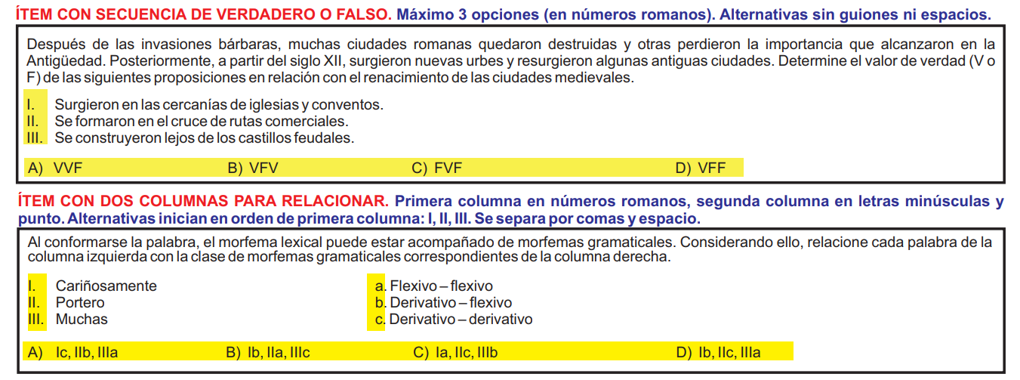
Aspectos formales para la elaboración de ítems

Slide 26
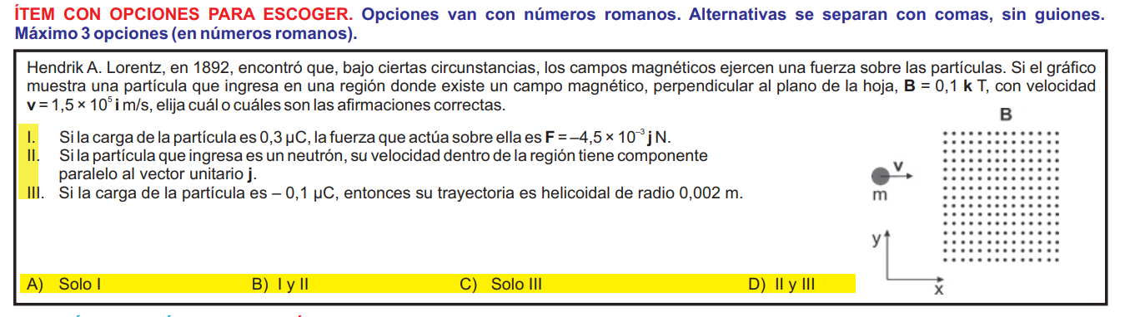
Aspectos formales para la elaboración de ítems

Slide 27
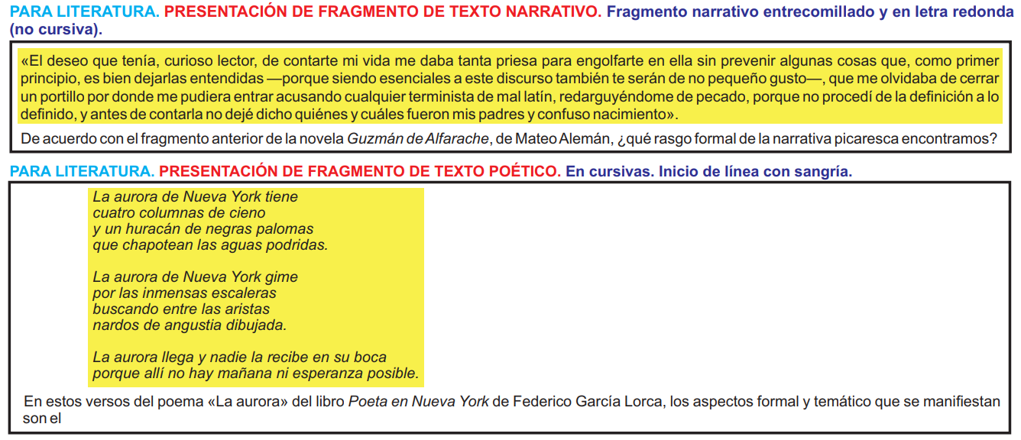
Aspectos formales para la elaboración de ítems

Slide 28
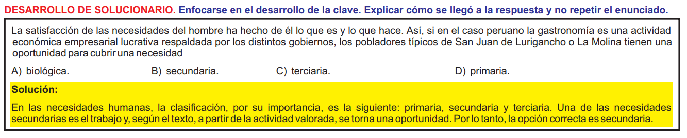
Aspectos formales para la elaboración de ítems

Slide 29
Ítems por competencias en el área de Comunicación
1. Contenido y habilidad
El contenido del ítem debe estar registrado en el temario y debe corresponder al nivel de la Educación Básica Regular (EBR).
4. Distractores
Los distractores deben ser descartados luego de un análisis minucioso. Si un ítem no formula buenos distractores, debe reconstruirse.
2. Formulación del enunciado
El enunciado debe formularse en un lenguaje claro y debe estar orientado a la actividad reflexiva.
5. Solución
La solución del ítem no debe ser prolija en exceso, pero tampoco debe ser minimalista y redundante. En promedio, la solución debe ser de cincuenta palabras. En ciertos casos, es pertinente que la solución explique por qué un distractor no es la clave de la pregunta.
3. Clave
La clave debe ser una respuesta razonada. A nivel formal, debe guardar simetría con las alternativas.

Slide 30
Ejemplos de ítems del área de Comunicación

Slide 31
Ítems por competencias: Habilidad Verbal
Tipos de textos para evaluar las competencias comunicativas
1. Texto lineal (expositivo)
2. Texto con gráfico (infografía, cuadro estadístico, fotografía, caricatura, publicidad)
3. Texto dialéctico (fragmentos con dos posturas diferentes sobre un tema)

Slide 32
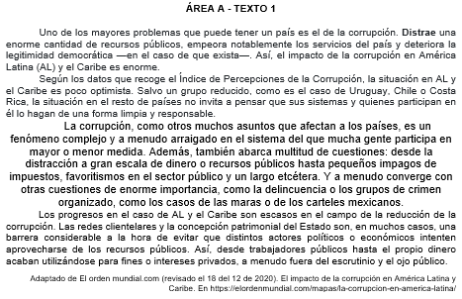
Ítems por competencias: Habilidad Verbal
Texto lineal (expositivo)

Slide 33
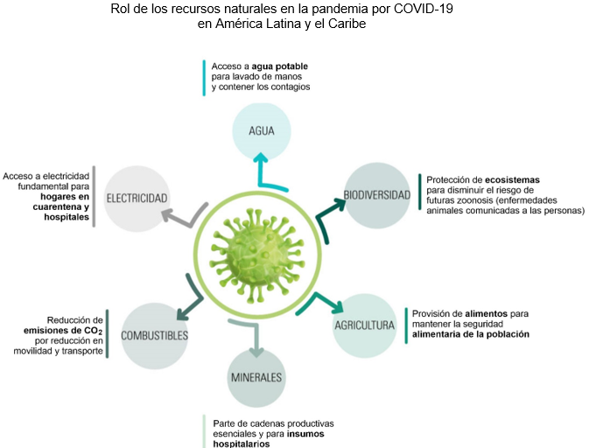
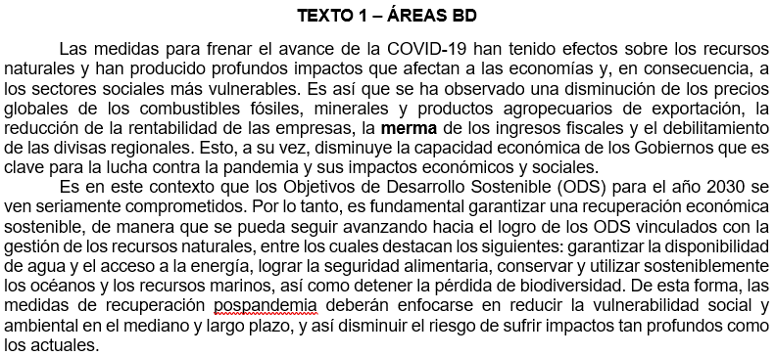
Ítems por competencias: Habilidad Verbal
Texto con gráfico (infografía, cuadro estadístico, fotografía, caricatura, publicidad)

Slide 34
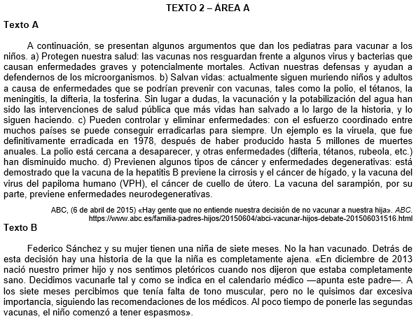
Ítems por competencias: Habilidad Verbal
Texto dialéctico (fragmentos con dos posturas diferentes sobre un tema)

Slide 35
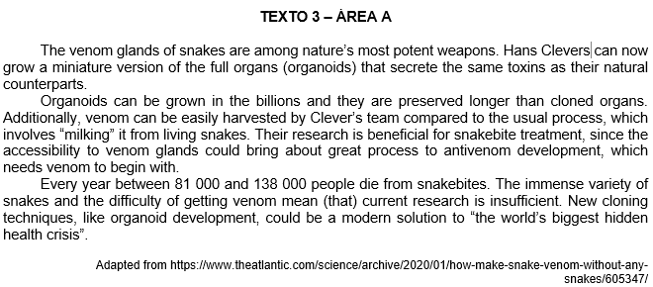
Ítems por competencias: Habilidad Verbal
Texto en inglés (escrito básico)

Slide 36
Ítems por competencias: Habilidad Verbal
Tipos de pregunta orientados a evaluar la comprensión lectora
1. Idea principal
2. Síntesis
3. Sentido contextual
4. Compatibilidad
5. Inferencia
6. Extrapolación
Idea general del texto
Resumen total o parcial
Significado de un término
Correspondencia de sentido
Conclusión total o parcial
Aplicación a otro ámbito

Slide 37
TEXTO
El trabajo es la actividad humana por excelencia, base de la sociedad y elemento humanizador. Es mediante el trabajo que el hombre construye su ser individual y social, fortalece la solidaridad y la identidad, así como establece una ética real, no abstracta ni ficticia.
Es el trabajo, en primera instancia, la actividad transformadora del hombre sobre el medio. A partir de este principio, el resto de actividades, que comprende los distintos grados de división y especialización del trabajo, está también incluido. Cada actividad humana que esté relacionada con el proceso productivo, directa o indirectamente, desde la más elevada abstracción teórica hasta el más rudimentario ejercicio manual, estará definido como trabajo y, por ende, como actividad valiosa del ser humano.

Slide 38
Pregunta por tema o idea principal
¿Cuál es la idea principal del texto?
A través del trabajo, el hombre se humaniza. *
La distinción social del trabajo suele ser sesgada.
El trabajo garantiza, sobre todo, la productividad.
Los bienes materiales se logran con el trabajo.
El trabajo exige dedicación del ser humano.

Slide 39
Sentido contextual
En el texto, el término PRINCIPIO puede ser entendido como
base. *
columna.
estructura.
fundación.
introducción.
Se recomienda elegir una palabra que tenga varias acepciones con algún grado de afinidad.
Entre los distractores, no debe figurar un significado muy alejado porque sería descartado muy fácilmente y no se cumpliría con el objetivo del ítem.

Slide 40
Inferencia
Se infiere que, para el autor del texto, una de las siguientes actividades no podría considerarse trabajo.
Lustrar su calzado. *
Presentar un proyecto.
Sustentar su tesis.
Editar una revista.
Vender baratijas.
Dado que la inferencia se inserta en la compresión intratextual, la clave debe ser un enunciado implícito del texto que se obtenga en virtud de un razonamiento plausible.
El enunciado del ítem no debe ser abierto: «Se infiere del texto que…», «Se colige que…» son enunciados defectuosos.

Slide 41
Incompatibilidad
¿Cuál de las siguientes expresiones es incompatible con el texto?
Las abstracciones teóricas no se consideran trabajo. *
El trabajo favorece la identidad personal y social.
La ética social real está ligada al trabajo del hombre.
La actividad rudimentaria puede tener sentido social.
El trabajo es la actividad humana por excelencia.
El enunciado incompatible debe constituir la negación de una idea explícita del texto o de una idea que se infiera.

Slide 42
Extrapolación
Si el jefe de una oficina, en su trato diario, se muestra intolerante y poco cooperativo con sus subordinados puede entenderse que
no ha comprendido a cabalidad el concepto de trabajo. *
se siente agobiado porque tiene muchas tareas a su cargo.
sus subordinados son personas ineficientes en su labor.
su labor es especializada y requiere ser disciplinado y estricto.
únicamente se ha dedicado a construir su ser individual.

Slide 43
Extrapolación
Se puede realizar de dos maneras:
Extrapolación cognitiva
Haciendo un viraje en el pensamiento del autor para determinar la consecuencia de tal operación. Por ejemplo: Un autor se adhiere al misticismo y es supersticioso. Se puede extrapolar qué ocurriría si el autor se adhiriese a un pensamiento científico riguroso (➔ abandonaría la superstición).
2. Situar el texto en otro escenario (temporal, geográfico, social, disciplinario) para determinar la consecuencia de tal operación. Por ejemplo, un texto que detalla las consecuencias de la pobreza en una región determinada, las mismas se pueden extrapolar a otra región que sea pobre.
No se recomienda que el traslado conceptual implique algo absurdo.

Slide 44
Ítem por competencias: Lenguaje
Pregunta tradicional
Los prefijos a-, ex- e in- denotan
A. privación.
B. cualidad.
C. gradación.
D. oposición.
*
Solución. Los prefijos an-, ex- e in- denotan privación.

Slide 45
Ítem por competencias: Lenguaje
Los prefijos son elementos que añaden precisiones al significado de la raíz de una palabra. En el enunciado Su analfabetismo no lo exculpaba de ser sospechoso. Además, su incomunicación en momentos clave concentraba la atención general en él, las palabras destacadas contienen prefijos que denotan
A. privación.
B. cualidad.
C. gradación.
D. oposición.
*
Solución. Las palabras destacadas coinciden en el sentido privativo que muestran debido al prefijo adjunto a sus raíces. Los prefijos que las caracterizan son an-, ex- e in- , todos indican privación cuando se ligan a sus respectivas raíces.

Slide 46
Ítem por competencias: Lenguaje
Pregunta tradicional
Los pares de palabras célibes y solteros e inmune y vulnerable presentan relaciones semánticas de
A. sinonimia y antonimia.
B. paronimia y sinonimia.
C. homonimia y paronimia.
D. meronimia e hiponimia.
*
Solución. Las relaciones que se establecen entre los términos destacados son de sinonimia y de antonimia.

Slide 47
Ítem por competencias: Lenguaje
Lea el siguiente fragmento y elija la alternativa que indique la correcta relación semántica entre los términos destacados: En la fiesta coincidió con algunos hombres célibes que había conocido en la reunión vespertina. Había muchos invitados, entre ellos mujeres hermosas que motivaban el despliegue seductor de los solteros. Él, en cambio, permanecía inmune a las miradas y gestos femeninos; su época vulnerable lo había curtido bastante.
A. Sinonimia y antonimia.
B. Paronimia y sinonimia
C. Homonimia y paronimia
D. Meronimia e hiponimia
*
Solución. Las relaciones que se establecen entre los términos destacados son de sinonimia, pues célibes y solteros tienen un significado parecido, y de antonimia, porque inmune y vulnerable presentan significados opuestos.

Slide 48
Ítem por competencias: Lenguaje
Pregunta tradicional
Según la normativa lingüística, ¿qué alternativa presenta los verbos vaciar, conducir y satisfacer conjugados en pretérito perfecto del modo indicativo?
A. vaciaron – condujiste – satisfizo
B. vaciaron – conduciste – satisfizo
C. vacearon – condujiste – satisfació
D. vacearon – conduciste – satisfació
*
Solución. Los verbos vaciar, conducir y satisfacer se realizan como vaciaron, condujiste y satisfizo.

Slide 49
Ítem por competencias: Lenguaje
Complete el siguiente enunciado con las flexiones verbales normativamente correctas. Dijiste que se te __________ los frenos. ¿Cómo __________, entonces, por esa avenida transitada? Al policía no le __________ tu explicación.
A. vaciaron – condujiste – satisfizo
B. vaciaron – conduciste – satisfizo
C. vacearon – condujiste – satisfació
D. vacearon – conduciste – satisfació
*
Solución. La adecuada conjugación demanda las formas vaciaron, condujiste y satisfizo. El verbo vaciar se conjuga como enviar, el verbo conducir hace lo propio como reducir y satisfacer lo hace como hacer.

Slide 50
Ítem por competencias: Literatura
Pregunta tradicional
La figura literaria que consiste en reiterar una o más palabras al inicio de un enunciado (oraciones, frases) con fines expresivos se denomina
A. anáfora.
B. hipérbaton.
C. metáfora.
D. símil.
*
Solución. Se trata de una anáfora, pues ella repite una o más palabras al inicio de distintos tipos de enunciados.

Slide 51
Ítem por competencias: Literatura
¡Adiós, hermanos san pedros,
heráclitos, erasmos, espinozas!
¡Adiós, tristes obispos bolcheviques!
¡Adiós, gobernadores en desorden!
¡Adiós, vino que está en el agua como vino!
¡Adiós, alcohol que está en la lluvia!
En el fragmento citado del poema «Despedida recordando un adiós», de César Vallejo, elija la alternativa que muestra el uso correcto de una figura literaria.
*
Solución. La figura dominante es la anáfora, pues la palabra “adiós” se repite al inicio de cada verso con el objetivo de enfatizar un sentimiento de despedida.
A. Anáfora, mediante el empleo del término adiós.
B. Hipérbaton, en «gobernadores en desorden».
C. Metáfora, por el empleo de la palabra vino.
D. Símil, en el verso «alcohol que está en la lluvia».

Slide 52
Ítem por competencias: Literatura
El protagonista de la novela Crimen y castigo, Raskólnikov devela un aspecto característico de su personalidad:
A. la creencia de su superioridad sobre la ley y la moral.
B. el conflicto interno de carácter psicológico y religioso.
C. la preocupación por el bienestar de su propia familia.
D. la profunda solidaridad con el sufrimiento humano.
*
Solución. Raskólnikov se caracteriza por se conflictivo y al mismo tiempo religioso.

Slide 53
Ítem por competencias: Literatura
«Yo necesitaba saber entonces, y saberlo cuanto antes, si yo era también un piojo, como todos, o un hombre. ¿Estaba facultado para transgredir la ley o no lo estaba? ¿Me atrevería a traspasar los límites y aprehender o no? ¿Era yo una criatura que tiembla, o tenía derecho?».
El fragmento citado pertenece a Crimen y castigo, de Fedor Dostoievski. En él, Raskólnikov se confiesa a Sonia y en su confesión devela un aspecto característico de su personalidad, que es
A. la creencia de su superioridad sobre la ley y la moral.
B. el conflicto interno de carácter psicológico y religioso.
C. la preocupación por el bienestar de su propia familia.
D. la profunda solidaridad con el sufrimiento humano.
*
Solución. En la obra, Raskólnikov el conflicto entre no cumplir la ley y la afirmación de su propia moral. Este conflicto se ve incrementado por su postura frente a la religión.

Slide 54
Ítem por competencias: Literatura
Indique qué personaje es la matriarca de la familia Buendía de Cien años de soledad de García Márquez
Úrsula Iguarán *
Remedios la bella
Amaranta Úrsula
Rebeca
Pilar Ternera
Solución. Úrsula Iguarán es la matriarca de la familia Buendía en la mencionada novela

Slide 55

Ítem por competencias: Literatura
Aunque la siguiente imagen no es fiel a la trama de la novela Cien años de Soledad de Gabriel García Márquez, su intención es mostrar dos circunstancias de uno de los personajes de esta obra. Analice la imagen, señale de quien se trata y cuáles son las circunstancias a las que alude.
Úrsula Iguarán, su diminuto tamaño y su muerte *
Remedios la bella, su ascensión al cielo y su inconfundible olor
Amaranta Úrsula, su regreso de Europa y su muerte
Rebeca, su orfandad y su hábito de comer tierra
Pilar Ternera, sus predicciones del futuro y su entierro
Solución. Úrsula Iguarán es la matriarca que a una edad avanzada comienza a empequeñecer (a tal punto que sus nietos jugaban con ella como si fuera una muñeca) y eso se evidencia en la imagen si se compara el tamaño de las manos que la sostienen con el tamaño de su cuerpo. También la imagen hace alusión a su muerte pues ella, un personaje siempre muy activo, ya se encuentra en reposo. La muerte está simbolizada, además, por la noche.
*

Slide 56
Ejemplo de construcción de ítem
Señale una característica del Romanticismo europeo.
Culto al yo *
Respeto por las reglas clásicas
Alejamiento de la naturaleza
Exaltación del Renacimiento

Slide 57
Ejemplo de construcción de ítem
El Romanticismo europeo mostró, como uno de sus rasgos, un espíritu contradictorio que se manifestó en una persistente vacilación entre sentimientos opuestos. Señale, luego de leer el siguiente fragmento de la leyenda “La ajorca de oro” de Gustavo Adolfo Bécquer, cuál es la alternativa que mejor expresa esa condición contradictoria.

Slide 58
Ejemplo de construcción de ítem
El Romanticismo europeo mostró, como uno de sus rasgos, un espíritu contradictorio que se manifestó en una persistente vacilación entre sentimientos opuestos. Señale, luego de leer el siguiente fragmento de la leyenda “La ajorca de oro” de Gustavo Adolfo Bécquer, cuál es la alternativa que mejor expresa esa condición contradictoria.
«Él la amaba; la amaba con ese amor que no conoce freno ni límites; la amaba con ese amor en que se busca un goce y sólo se encuentran martirios; amor que se asemeja a la felicidad, y que, no obstante, parece infundir el cielo para la expiación de una culpa ».

Slide 59
Ejemplo de construcción de ítem
El Romanticismo europeo mostró, como uno de sus rasgos, un espíritu contradictorio que se manifestó en una persistente vacilación entre sentimientos opuestos. Señale, luego de leer el siguiente fragmento de la leyenda “La ajorca de oro” de Gustavo Adolfo Bécquer, cuál es la alternativa que mejor expresa esa condición contradictoria.
«Él la amaba; la amaba con ese amor que no conoce freno ni límites; la amaba con ese amor en que se busca un goce y sólo se encuentran martirios; amor que se asemeja a la felicidad, y que, no obstante, parece infundir el cielo para la expiación de una culpa ».
amor en que se busca un goce y sólo se encuentran martirios
parece infundir el cielo para la expiación de una culpa
amor que se asemeja a la felicidad
la amaba con ese amor que no conoce freno ni límites

Slide 60
Ejemplo de construcción de ítem
El Romanticismo europeo mostró, como uno de sus rasgos, un espíritu contradictorio que se manifestó en una persistente vacilación entre sentimientos opuestos. Señale, luego de leer el siguiente fragmento de la leyenda “La ajorca de oro” de Gustavo Adolfo Bécquer, cuál es la alternativa que mejor expresa esa condición contradictoria.
«Él la amaba; la amaba con ese amor que no conoce freno ni límites; la amaba con ese amor en que se busca un goce y sólo se encuentran martirios; amor que se asemeja a la felicidad, y que, no obstante, parece infundir el cielo para la expiación de una culpa ».
amor en que se busca un goce y sólo se encuentran martirios *
parece infundir el cielo para la expiación de una culpa
amor que se asemeja a la felicidad
la amaba con ese amor que no conoce freno ni límites
Solución:
En el texto de Bécquer el espíritu contradictorio del Romanticismo, se expresa mejor en el fragmento “amor en que se busca un goce y sólo se encuentran martirios” porque el amor se entiende al mismo tiempo como gozo y sufrimiento.

Slide 61
Ejercicio Literatura
Indique qué característica de la Generación del 50 se manifestó en sus escritos.
Sensibilidad social *
Sentimiento nacionalista
Influencia indigenista
Tono nostálgico
Apego a la realidad

Slide 62
Ejercicio Lenguaje
Cuando el lenguaje cumple función fática o de contacto, el elemento de la comunicación que destaca es
A) el código.
B) el referente.
C) el canal.
D) el emisor.
E) el mensaje.

Slide 63

Muchas gracias
Guissela Gonzales Fernández
ggonzalesf@unmsm.edu.pe

Slide 64
Ítems para trabajar en clase: Literatura
Elabore un ítem de temática libre. Tome en consideración el tipo de pregunta que va a formular, el nivel de dificultad y la destreza cognitiva que se pretende evaluar.
Transforme el ítem propuesto en un ítem con enfoque por competencias.
Los yaravíes de Melgar son
A) composiciones amorosas en quechua.
B) cantos breves de carácter eglógico.
C) poemas alabatorios de intención patriótica.
D) poemas elegiacos de amor y ausencia.
E) expresiones románticas bajo el molde becqueriano.
3. Elabore un ítem que se centre en la obra de Manuel González Prada. Nivel difícil. Ítem de secuencia verdadero falso.

Slide 65
Ítems para trabajar en clase: Lengua
Elabore un ítem de temática libre. Tome en consideración el tipo de pregunta que va a formular, el nivel de dificultad y la destreza cognitiva que se pretende evaluar.
Transforme el ítem propuesto en un ítem con enfoque por competencias.
Señale la opción en la que se ha aplicado correctamente las reglas del acento escrito.
A) Sé que dió todo de sí.
B) Te convocó a tí y a mí.
C) En exceso, él te hace daño.
D) Dinos si estás ahí.
E) Él dá para más.
3. Elabore un ítem que se centre en el uso correcto de la coma. Nivel difícil. Ítem para completar o con dos columnas para relacionar.

Slide 66
Ítems para trabajar en clase: Habilidad verbal
Trabaje un texto dialectico y a partir de él elabore los siguientes tipos de preguntas
Idea principal
Síntesis
Sentido contextual
Compatibilidad
Inferencia
Extrapolación

